Slide 1

Bērni un pusaudži ar kaitējošu seksuālu uzvedību (KSU)
Laila Balode
«Centrs Dardedze»
Ezerkrasti

Slide 2
Par Dardedzi un ko mēs darām
Problēmas aktualitāte
Gadījumu analīze
Definīcija un Haketa modelis
Kādēļ veidojas KSU?
Mīti
Kā ar internetu un viedierīcēm?
Rīcība

Slide 3
Kas ir «Centrs Dardedze»?
Nevalstiska organizācija, dibināta 2001.gadā.
Iestājas par drošu bērnību – brīvu no:
    fiziskas vardarbības
    emocionālas vardarbības
    seksuālas vardarbības
    novārtā pamešanas
Izglītojam, lai vardarbība nenotiktu, un palīdzam bērniem, kas cietuši.
Īpaša kompetences joma – dzimumnoziegumu prevencija, atklāšana, rehabilitācija.

Slide 4
Ko mēs darām:
Prevencija :
bērnu un jauniešu izglītošana:
  Džimbas drošības programma
  Drosme draudzēties
vecāku izglītošana:
  nodarbības mazo bērnu vecākiem
  nodarbības pusaudžu vecākiem
  atbalsta grupas
speciālistu apmācības
sociālas kampaņas, pētījumi
Palīdzība:
psihologa atbalsts bērnam
konsultācijas bērna ģimenei, speciālistiem
psiholoģiskā izpēte, atzinums
dzimumnozieguma gadījumā –konsultācijas par bērna nopratināšanu atbilstoši «Bērna mājas» modelim

Slide 5
2018. gadā:
Sniedzām atbalstu 212 bērniem un 256 pieaugušajiem (bērnu vecākiem, aprūpētājiem, u.c.) saistībā ar vardarbības gadījumiem;
Sasniedzām apm. 15 000 bērnu un jauniešu;
Sasniedzām apm. 7000 vecāku;
Sasniedzām apm. 3000 speciālistu, kas ikdienā strādā ar bērniem.

Slide 6
Fakti par vardarbību Latvijā (PVO)
Emocionālā vardarbība 31,5%
Fiziskā vardarbība 16,4%
Seksuālā vardarbība 10,3%
Nerūpēšanās 35,9%

Slide 7
Lielbritānijā
Aptuveni katrs desmitais bērns līdz 18 gadu vecumam tiek seksuāli izmantots – 15% meiteņu un 5% zēnu
8 vai 9 no 10 bērniem savus pāridarītājus pazīst
Lielākā daļa varmāku ir vīrieši
No 25% līdz 40% upuru seksuāli izmantojuši citi bērni un jaunieši
Par lielāko daļu seksuālās izmantošanas gadījumu policijai netiek ziņots
Ref: Radford 2011; Cawson 2000; Grubin 1998; OCC 2015; Horvath 2014

Slide 8
Eka “Nozieguma trijstūris” (nozieguma vienkāršā ķīmija)
Potenciāls nozieguma veicējs
Noziegums
Problēma
Upuris - mērķis
Vieta (situācija)

Slide 9
Eka“Nozieguma trijstūris”
Nozieguma veicējs
Uzraugs
Noziegums
Problēma
Vietas pārraugi
Sargātāji
Upuris
Vieta (situācija)

Slide 10
Seksuālā vardarbība
Bērna iesaistīšana seksuālās darbībās, ko bērns nesaprot vai kam nevar dot apzinātu piekrišanu (BTAL)
Seksuālā vardarbība pret bērnu ir bērna iesaistīšana seksuālās aktivitātēs:
  ko viņš nespēj pilnībā saprast,
  nav spējīgs dot informētu piekrišanu,
  kam bērns nav gatavs savas attīstības dēļ,
  kas ir likuma vai sabiedrības tabu pārkāpums.
  Bērnu seksuāli var izmantot pieaugušais vai cits bērns, kurš sava vecuma vai attīstības dēļ atrodas atbildības, uzticības vai spēka attiecībās ar upuri (PVO)

Slide 11
Kaitējošas seksuālās uzvedības problēmas aktualitāte (1)
Pētījumi veikti kopš 1980.g. norāda uz to, ka 19% meiteņu un 8% zēnu ir bijuši seksuālas v/d upuri līdz 18 g.v. (Stolthenborhg et al., 2011)
Sekas ir katram bērnam individuālas, taču tās negatīvi ietekmē fizisko un garīgo veselību, un to ietekme ir paliekoša arī pieaugušo vecumā (Sawyerr & Bagley, 2017)
Pēdējo 30 gadu laikā ir strauji pieaudzis atklāto seksuālās v/d gadījumu skaits, kuros bērni bija vardarbīgi pret citiem bērniem
Problēma: joprojām daudzi seksuālas v/d gadījumi paliek neatklāti
Notes:
Tema joprojām tabu
Liekas ka pieder pieaugušai dzīei
Ka pueaigušiem gŗuti pieņemt ka var demonstrēt ka uzvedību bet arī veikt darbības

Slide 12
Kaitējošas seksuālās uzvedības problēmas aktualitāte (2)
Izaicinājums sociālas sfēras profesionāļiem un arī sabiedrībai:
bērni var būt ne tikai upuri, bet arī vardarbības veicēji
Lielbritānijas populācijas petījumos tika atklāts, ka 16,5% jauniešu vecumā no 11 līdz 17 gadiem ir piedzīvojuši seksuālu v/d (Radford et al., 2011);
1/3 no seksuālo v/d gadījumu ir veikuši bērni pret citiem bērniem (Hackett et al., 2016) – visbiežāk vecumā jaunākiem
Dānijas pieredze rāda, ka no 500 seksuālās v/d veicējiem, kuri saņēma rehabilitāciju 90% bija zēni, vid. vecumā 12 g., bet upura vid. vecums bija 8-9 gadi (Strange, 2016)

Slide 13
Bērni un pusaudži un kaitējoša seksuāla uzvedība (KSU)
22 gadījumu analīze

Slide 14
Pāridarītāja raksturojums
17 pāridarītāji seksuālās darbībās bija iesaistījuši 31 upuri
Upuru vecuma no 3-15 gadi
Pāridarītāju dzimums – visi zēni
Pāridarītāju vecums no 3-17 (vidējais vecums 12 gadi) (NB! Maziem bērniem seksuāli reaktīva uzvedība.)
Pāridarītāji un upuri visos gadījumos bija pazīstami
6 gadījumos KSU notika brāļu un māsu starpā

Slide 15
Vieta, kur pāridarījums noticis
Vasarā laukos 1 gadījumā
Bērnudārzā 1 gadījumā
Pagalmā 2 gadījumos
Bērnunamā 3 gadījumos
Audžuģimenē 4 gadījumos
Mājās 6 gadījumos

Slide 16
KSU veids
Intīmo ķermeņa daļu aizskaršana 2 gadījumi
Orāla, anāla, vagināla penetrācija 15 gadījumi

Slide 17
Informācija par pāridarītāja ģimeni
1. Nestabila, mainīga vide. Bērns dzīvo vairākās institūcijās (bērnunami, krīžu centri, audžuģimenes) - 7 gadījumi, vai vecāku aizgādība 50%/50% - 1 gadījums
2.Ģimenē pret bērnu novārtā pamešana, fiziska vai emocionāla vardarbība – 5 gadījumi
3. Kādam no vecākiem alkohola vai narkotiku atkarība – 4 gadījumi
4.Kādam no vecākiem psihiska saslimšana – 3 gadījumi
5.Bērns piedzīvojis seksuālu vardabību – 3 gadījumi
6.Vecāki pamana, meklē palīdzību, sadarbojas – 2 gadījumi.

Slide 18
Upuru raksturojums
5 bērni
Vecums no 7-15 gadi
Dzimums 3 meitenes, 2 zēni

Slide 19
Vieta
Mājas - 3 gadījumi
Skolas wc – 1 gadījums
Audžuģimene – 1 gadījums

Slide 20
KSU veids
  Orāls, anāls sekss
  Orāls anāls sekss
  Orāls sekss. Sekstings.
  Anāls dzimumakts
  Vagināls dzimumakts

Slide 21
Informācija par upura ģimeni
  Tēvam alkohola atkarība, māte daudz strādā, arī pa naktīm. KSU notika brāļu starpā. Jaunākajam brālim mācīšanās traucējumi.
  Meitene audžuģimenē. Tur dzīvo tikai 6 mēnešus. Izmantoja zēni, kas arī bija ievietoti šajā ģimenē.
  Ģimenē seksualizēta vide. Tēvs skatās un pats veido pornogrāfiskus materiālus bērnu klātbūtnē. Mammai psihiska saslimšana. Vecāki savstarpēji konflilktē. Bērni novārtā pamesti.
  Ģimenē vecāki konfliktē savā starpā, bērni ar mammu.
  Meitene adoptēta. Pirms adopcijas seksuāli izmantota bioloģiskajā ģimenē.

Slide 22
KSU definīcija (1)
NICE (National institute for Clinical Excellence) vadlīnijas 2017
Viens vai vairāki bērni iesaistās seksuālās diskusijās vai darbībās, kas nav atbilstošas viņu vecumam vai attīstības stadijai. Tās var variēt no nepārprotamu/atklātu seksuālu vārdu un frāžu izmantošanas līdz seksuālam aktam/penetrācijai ar citiem bērniem vai pieaugušajiem (Kaitējoša seksuāla uzvedība, NSPCC).

Slide 23
KSU definīcija (2)
Kaitējoša seksuālā uzvedība ir tāda uzvedība, ko pauž bērni vai jaunieši, kuri nav sasnieguši 18 gadu vecumu un kuru uzvedība nav atbilstoša vecumposmam; tā ir kaitējoša pašam bērnam vai citiem, vai ir vardarbīga pret citiem bērniem, jauniešiem vai pieaugušajiem (Hackett, 2014; 2016).
Jauni cilvēki, kuriem ir jebkāda vara par otru (vecums, emocionālais briedums, dzimums, fiziskais spēks, intelekts) ar kuriem viņi iesaistās jebkādā seksuālajā aktivitātē izmantojot savu varu, padarot otru par seksuālas ekspluatācijas upuri (Calder, 1999).
Notes:
pašam bērnam ir kaitējoša – ja dara pret pieaugušo tad tas ir kaitējošā priekš viņa
Ka piedāvājājas viņš kaitē sev, jo nezinam kāds ir tas pieaugušais

Slide 24
Seksuāla uzvedība (Hackett, 2010)
Bērni un pusaudži savas attīstības gaitā izrāda seksuālu uzvedību, un lielākoties šī uzvedība ir veselīga un dabiska jeb normāla.
Normāla
Satraucoša
Problemātiska
Ļaunprātīga izmantošana
Vardarbīga
(Allardyce & Yates, 2018)

Slide 25
Hackett, 2010
Vardarbīga
Fiziski vardarbīga seksuāla izmantošana
Izteikti uzbrūkoša
Instrumentāla vardarbība, kas ir fizioloģiski un/vai seksuāli uzbudinoša varmākam
Sadisms
Ļaunprātīga izmantošana
Viktimizējošs saturs vai iznākums (kāds kļūst par upuri)
Iekļauj ļaunprātīgu spēka izmantošanu
Piespiešana un spēka izmantošana, lai nodrošinātu upura iesaistīšanos (atbilstību)
Uzbrūkoša
Nav informētas piekrišanas vai upuris nav spējīgs to dot
Problemātiska
Problemātiska un bažas raisoša uzvedība
Attīstības līmenim neatbilstoša un sociāli negaidīta
Nav atklātu viktimizācijas elementu (upura)
Piekrišanas apstākļi var būt neskaidri
Var trūkt abpusējas vēlmes vai nav vienādas spēka pozīcijas (attīstības līmenis)
Var iekļaut kompulsivitāti
Satraucoša
Viens nepiemērotas seksuālas uzvedības gadījums
Sociāli pieņemama uzvedība vienaudžu starpā
Parasti labprātīga un abpusēja
Normāla
Atbilstoša vecumposmam
Sociāli pieņemama
Labprātīga, savstarpēja, abpusēja
Kopīga lēmumu pieņemšana
Uzvedības konteksts var būt nepiemērots
Var būt izteiktas vardarbības elementi

Slide 26
Kāda ir veselīga un dabiska/normāla bērnu seksuālā uzvedība
Lielākā daļa bērnu pirms 13 gadu vecuma sasniegšanas veic kaut kādas seksuālas darbības
Veselīga un dabiska seksuālā uzvedība izpaužas kā darbības, kas:
  notiek brīvprātīgi – nekāda spēka vai viltīgu triku
  nenotiek pārāk bieži
  notiek, kad bērns ir viens pats vai kopā ar līdzīga vecuma bērniem
  mazinās vai tiek izbeigtas, ja pieaugušais bērnam skaidri pasaka, ka šāda uzvedība nav pieņemama.

Slide 27
Satraucoša seksuāla uzvedība
Satraucoša uzvedība – dažkārt uzvedību nevar skaidri novērtēt kā dabisku un veselīgu vai kaitējošu.
Šādos gadījumos ieteicams atzīt, ka bērna uzvedība ir satraucoša, un būs nepieciešama tālāka izpēte, kas palīdzēs jums vai skolai/institūcijai/ģimenei izstādāt piemērotu rīcības plānu, lai garantētu šī bērna un citu bērnu drošību.
Dažkārt tas nozīmē uzdot vairāk jautājumu, citreiz jāsazinās ar policiju vai dienestiem, kas nodarbojas ar bērnu drošības, veselības un labklājības jautājumiem.

Slide 28
Kāda ir kaitējoša bērnu seksuālā uzvedība
Dažas raksturīgās iezīmes:
  seksuāla uzvedība, kas ir piespiesta, sāpina bērnu pašu vai citus, vai arī ar viltu iesaista tajā piedalīties citus bērnus
  Seksuāla uzvedība, kas šķiet bērna vecumam pārmērīgi agra
  Seksuāla uzvedība starp ļoti dažādu vecumu bērniem, vai starp bērniem, kuri nav vienlīdzīgi (piemēram, mazāki un lielāki bērni)
  Seksuāla rakstura draudi (piemēram, es tevi izvarošu)
  Seksuāla uzvedība, kas liedz bērnam darīt ierastās ikdienas lietas (piemēram, attur no iešanas uz skolu, sadraudzēšanās vai laika pavadīšanas ar draugiem)
  Seksuāla uzvedība, par kuru ir satraukti bērna ģimenes locekļi, skolotāji vai apkārtējie cilvēki
Notes:
Problemātiska uzvedība ir tabuliņā pēdējie 3 klucīši.

Slide 29
Kaitējošas seksuālas uzvedības piemēri
Piespiež citus bērnus aiztikt intīmās vietas
Masturbē publiskās vietās (piemēram, klasē)
Rīvējas gar citiem bērniem
Bāž pirkstus, zīmuļus vai puļķus sev vai citiem pēcpusē
Skatās un rāda citiem seksuālus attēlus un filmas
Kaitina citus bērnus, lietojot seksuāli atklātu valodu
Izsaka seksuālus draudus pieaugušajiem
Nodarbojas ar seksu

Slide 30
Svarīgi atcerēties!!!!
Bērnus, kuri izrāda kaitējošu seksuālo uzvedību, nedrīkst vainot!
Lielākā daļa šo bērnu BEIGS šādi uzvesties, ja saņems atbilstošu palīdzību
Dažas no šādas uzvedības izpausmēm varētu būt simptomi citām problēmām, kas radušās šā bērna dzīvē

Slide 31
Veselīga un dabiska… satraucoša... vai kaitējoša uzvedība?
Anna (8) un Marta (9) pāris nedēļas dzīvo internātā, abas mācās 2. klasē. Parasti naktīs ir viens darbinieks, kurš ir zēnu stāvā un viens meiteņu stāvā. Ir gripas laiks un liela daļa darbinieku ir saslimuši. Vakarā, kad palicis viens bērnu pieskatītājs, Kristaps (13) nepamanīts aiziet pie meitenēm. Kristaps vienojas, ka meitenes varēs paspēlēt viņa telefonu, ja viņas novilks sev biksītes un ļaus sevi nobildēt. Kristaps sola, ja viņas nevienam nestāstīs, tad nākamreiz arī viņš novilks sev bikses.
10 gadus vecais Juris pēdējo mēnesi atsakās kopā ar draugiem iet ārā, neiet ne uz kalnu, ne slidotavu, ne ciemos pie draugiem. Zēna sekmes ir pasliktinājušās. Zēns labprātāk paliek mājās, īpaši, ja mājās nav vecāku, draugiem aizbildinās ar mācībām un mājas pienākumiem. Tēvs, ātrāk atnākot mājās no darba ierauga, ka Juris skatās datorā pornogrāfiskus video. Datora vēsture uzrāda ļoti daudz «seksa» lapas.

Slide 32
Veselīga un dabiska… satraucoša... vai kaitējoša uzvedība?
Kārlis un Māris ir 5 un 6 gadus veci puikas, kuri apmeklē pirmsskolas izglītības iestādi. Diendusas laikā audzinātājas palīgs pamana, ka zēni, kuru gultas atrodas blakus, ir novilkuši bikses un apskata viens otra krāniņu.
9 gadus vecais Guntis kādā pirmdienā skolā stāstīja, ka nedēļas nogali pavadīja kopā ar onkuli un par sevi vecākiem brālēniem. Guntis bija nemierīgs, izteica klasesbiedriem rupjus vārdus, rādīja seksuāla rakstura bildes telefonā. Bērniem, kuri nevēlējās skatīties bildes, draudēja, ka izvaros.
7 gadīgā Luīze vasaru pavadīja laukos pie vecmammas, kur dzīvoja arī 13 gadīgais brālēns Maksis. Luīze pēc atgriešanās mājās mammai stāsta, ka vasaras jautrākais laiks bija došanās peldēt kopā ar Maksi. Luīze smejoties stāsta, ka beidzot ir redzējusi, kas ir puikām zem biksītēm, jo kādā pārģērbšanās reizē viņa bija paprasījusi, lai Maksis to parāda un pusaudzis bija Luīzei parādījis savu krāniņu.

Slide 33
Institūcijas, kurās tiek aprūpēti/dzīvo bērni
Pētījumā individuāli runāja ar 6875 nepilngadīgā vecumā institūcijā dzīvojušiem cilvēkiem (survivors). Viens no sešiem stāstīja par piedzīvotu seksuālu vardarbību institūcijā no citu bērnu puses. (The Australian Royal Commission, into Institutional Responses to CSA (2017).
Aptuveni ½ institūcijās seksuāli izmantotu bērnu ir cietuši no citiem bērniem (Morris, Wheatley and Lees, 1994; Timmerman 2012)
Vienā pētījumā ir secināts, ka 13% bērnu, kuri dzīvo institūcijās, ir piedzīvojuši seksuālu vardarbību (Sinclair and Gibbs, 1998)

Slide 34
Iespējamie uzvedības cēloņi
Mēs vēlamies zināt vairāk par šī bērna attīstības vēsturi un uzvedību, un to, kas parasti raksturo “šādus bērnus”.
Pagaidām nav atrasti faktori, kuri viennozīmīgi novestu pie konkrētās uzvedības;
Tomēr ir zināmi vairāki riska faktori, kuri ir nozīmīgi seksuāli kaitējošas uzvedības izpausmēs;
Neatkarīgi no tā, ka lielai daļai bērnu ir līdzīgas problēmas, nav izskaidrojuma tam, kādēļ vieniem bērniem sekas izpaužas kā ne-seksuāla uzvedība, bet citiem kā seksuāli kaitējoša.

Slide 35
Kas izraisa kaitējošu seksuālo uzvedību?
Nav viena konkrēta iemesla, ir daudz faktoru, kas darbojas kopā. Daži no tiem:
  Bērni, kuri bieži tiek atstāti bez uzraudzības
  Bērni, kas ir cietuši no vardarbības (fiziskas, emocionālas vai seksuālas) vai ir tikuši pamesti novārtā
  Šo bērnu mājās ir maz privātās telpas
  Vecāki vai citi ģimenes locekļi veic seksuāla rakstura darbības bērniem redzot
  Bērni ir bijuši aculiecinieki fiziskai vardarbībai starp vecākiem vai citiem ģimenes locekļiem seksuālas greizsirdības vai neuzticēšanās dēļ.
  Bērni, kas dzīvo vidē, kur cilvēki kaujas vai ir greizsirdīgi seksuālās dzīves dēļ, kur dzird agresīvus izteikumus par seksu, kur cilvēkus piespiež nodarboties ar seksu, kur tiek tirgotas narkotikas vai alkohols apmaiņā pret seksu.

Slide 36
Iespējamie faktori, kas veicina kaitējošu seksuālu uzvedību
Attālinātas/vēsas attiecības & emocionāla siltuma trūkums
Vecāku savstarpēja vardarbība & konflikti ģimenes sistēmā
Daudz izmaiņu ģimenes sistēmā & traucējumi/pārrāvumi bērna aprūpē, piemēram, dzīvo dažādās institūcijās un/vai ģimenēs
Saplūdušas/neskaidras lomas ģimenē/ vājš vecāka lomas modelis
Tēvi, kuri ir klātesoši ģimenē, bet neuzņemas atbildību par bērnu audzināšanu un aprūpi (iesaistās maz vai neiesaistās)
Trūkst atklātības & neveselīgi noslēpumi
Vecāki, kas nav tikuši galā ar savu vardarbības pieredzi
Iztrūkstošas vai ļoti stingras seksuālas robežas ģimenē

Slide 37
Iespējamie palaidējmehānismi
Piedzīvota trauma
Stress vietā, kur uzturas bērns
Zaudējuma vai noraidījuma pieredze
Apjukums par identitāti un savu lomu ģimenē/vienaudžu grupā
Greizsirdība brāļu un māsu starpā
Problēmas ar piesaisti

Slide 38
Iespējamie uzturošie faktori
Vājas problēmu un stresa pārvarēšanas stratēģijas
Zems pašvērtējums
Emociju pašregulācijas grūtības
Trūkst komunikācijas un atbalsta no vienaudžu puses
Trūkst bioloģiskās ģimenes atbalsta
Bērns/pusaudzis nejūtas piederīgs (vietai/cilvēkiem)
Bērnam/pusaudzim trūkst pieredzes par pozitīvu vecāka lomu

Slide 39
Aizsargājoši faktori
Laba fiziskā veselība
Labas, pozitīvas sociālas prasmes
Gan paša bērna, gan vecāku motivācija risināt problēmas
Ir pozitīvi nākotnes mērķi
Pozitīva mijiedarbība ar aprūpētājiem un atbalstoša vide
Vecāki demonstrē aizsargājošu attieksmi un darbojas aizsargājošā veidā
Ir kāds, ar kuru runāt par savu emocionālo pašsajūtu/jūtām
Piemērota seksuāla izglītošana

Slide 40
Palaidēj-mehānismi | Pornogrāfijas pieejamība | Zaudējums | Attīstības posma krīze
 | Strespilns dzīves notikums | Noraidījums | On-line iebiedēšana, mobings
Ģimenes vides faktori | Ģimenes izglītotības līmenis | Robežu trūkums | Vecāks ir upuris | Jebkāda v/d ģimenē
 | Neatbilstošas lomas | Greizsirdība (b->v; v->b; b->b) | Stabilitātes trūkums | Vēsums attiecībās
Bērna attīstība | Empātijas trūkums | Traumatiska pieredze | Sociālais spiediens | Piesaistes traucējumi | Fizioloģiskās vajadzības
Sociālā mācīšanās | Kongnitīvi-biheiviorālās problēmas | Uzvedības problēmas | Agrīnā pieredze | Socializācijas grūtības
Notes:
Phil Rich piedāvāja bio-siho-sociālo integratīvo modeli, kurš sniedz vairākus izskaidrojumus, kuri kalpo kā pamats, kur meklēt KSU pamatus:
Tā var būt fizioloģiskā problēma – ka KSU ir kā rezultāts bērna bioloģiskiem procesiem, ar kuriem viņš netiek galā, ir mačījies mazināt trauksmi – ja vecāks nenodrošina emoc. siltumu
Uzvedības problēmas, kur uzvedība ir kā reakcija uz apkārtējas vides stimuliem, kas nozīmē, ka bērns ir kādu laika periodu bijis pats dalībnieks vai vērotājs šādu uzvedību un rezultāta primitīvi atkārto uzvedības modeli.
Kognitīvi-biheiviorālās problēmas, kuru rada izmainītā domāšana: rodas neracionālas negatīvas, nepareizās domas, attieksmes un pārliecības, kas rada emocionālo distresu sociālājā vidē un uzvedības problēmu.
Sociālā mācīšanas norāda uz to, ka bērns ir iemācījies domāšanu un uzvedību no saviem aprūpētājiem,
Attīstības problēmas norāda uz to, ka bērnam pieaugot nemazinās viņa infantilums – to var ietekmēt intelekta attīstības ierobežojums, neatbistošā audzināšana – personība neattīstās.
Agrīnāi traumātiskā pieredze
Piesaistes traucējumi – ka ir probleāmas ar peisaisti starp bēnru un aprūpētāju
Problēmas sociālajā sfērā – grūtības ieķļauties ko var izskidrot plašāks skatījums uz bērna sociālo sfēru, spējām veidot attieksmes un attiecībās, intereses, kontakti, kā arī kāds ir bērna statuss plašakā kontekstā
KSU var izskaisrot arī sociālā iema’čišnās, kur bērns kļūst pakļauts kādam sociālajām spiedienam un seksuāli deviantā uzvedība ir kā atrisinājums tam, lai kļūtu iekļautam kādā sociālajā lokā
Traumātiska pierdze – visplašāks izksaidrojums, taču ne visi skesuālas vd upuri kļūst par veicējiem – tomēr pē’tijumi rāda, ka tie var būt arī fisziskas vd upuri, vai tas liecinieki. Neadekvāto attiecību liecienieki.
Empātijas trūkums - Psihopātiskās iezīmes arī ir risks , kaut gan mēs nevaram runāt par personības traucējumiem attiecībā uz bērniem, kuri nav sasnieguši 18 g.v. un zinām ,ka personība formējās līdz pat 25 gadiem, taču mēs varma runat par atsevišķo vajadzību apmierināšanu un uzvedībai ir ciešs sakaras ar neizpratni un nejūtīgumu pret citu vajazībām un jūtām.
Porno – pornografikso materiālu pieejamība mājās, vai skolā, vai sānem pozitīvo pastiprinājumu – viņš stulbi uzvedās
Attīs’tibas posms – svarīgi zināt attīstību – ir attšitības posmi, kad bērnam ir interesanti
Stresais notikums – viskkautkas notiek un vajag mierinājumu – jo tie pieskarini kkada mērā mierina un jaīemāca kā pašam sevi mieirnāt
Par veicējiem k’ūst tie kuriem ir prolēmas ar aprūpētāju un arī attīstības līmeni
Bērniem vajag tuvumu un ķermenisku pieskarienu un tas, kad tas nenotiek mājās, tad viņš sāk eksperimentēt

Slide 41
Aizsargājošie faktori
Ģimenes vides faktori | Atbalstoša vide | Nākotnes mērķi | Iespēja runāt | Motivācija risināt
 | Pozitīva mijiedarbība | Aizsargājoša attieksme | Piemērota seksuāla izglītošana
Izglītošana | Empātijas veicināšana | Aizsardzība | Brīvā laika aktivitātes | Kontakts ar ģimeni | Laba fiziskā veselība
Sociālo prasmju treniņš | Pozitīvas domāšanas paterni | Pozitīvas un plašas attiecības ar vienaudžiem | Pašvērtējuma paaugstināšana
Notes:
Liekas ka jārementē tas bērns nevis ģimenē – atbalstoša, nenosodoša, darīt to lia neatkartojās
Pozitīvas domāšanas paterni (kko vairāk)

Slide 42
Izaicinājumi darbā ar šo bērnu grupu
Spriešanas kļūdas (mīti un fakti!);
Pieredzes un zināšanu trūkums, lai atpazītu šos gadījumus un rīkotos – un ļautu šai domai attīstīties;
Subjektīvi grūti izturamas emocijas: trauksme, bezpalīdzība, nožēla, dusmas, riebums, skumjas ar kurām ir jātiek galā;
Rīcības plāna neesamība
Notes:
mēs pieļaujam savas fantāxijas un ir jābalstās uz pē’tijumiem

Slide 43
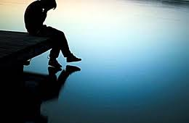

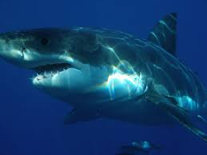

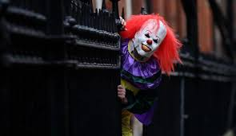
Kā es jūtos, runājot par bērniem un jauniešiem, kuriem bijusi kaitējoša seksuāla uzvedība?

Slide 44
Mīts vai fakts?
Lielāko daļa seksuālo noziegumu veic puikas?
Bērni ar mācīšanas traucējumiem un autisko spektru biežāk kļūst par upuriem nekā par varmākām?
Ir augsts recidīva līmenis?
Bērni un pusaudži nav “mini-seksuālās varmākas” vai “topošie pedofili”

Slide 45
Mīts vai fakts?
Lielāko daļa seksuālo noziegumu veic puikas?
  Jā, 93% (Finkelhor et al., 2009), vid. vecumā 14 g. (Hackett et al., 2013)
Bērni ar mācīšanas traucējumiem un autisko spektru biežāk kļūst par upuriem nekā par varmākām?

Slide 46
Mīts vai fakts?
Lielāko daļa seksuālo noziegumu veic puikas?
  Jā, 93% (Finkelhor et al., 2009), vid. vecumā 14 g. (Hackett et al., 2013)
Bērni ar mācīšanas traucējumiem un autisko spektru biežāk kļūst par upuriem nekā par varmākām?
  Bērni ar traucējumiem ir vieglāk pakļaujami un biežāk kļūst par upuriem. Taču trešdaļa (1/3 ) no bērniem, kas veikuši KSU, paši ir ar traucējumiem (Hackett et al., 2013)

Slide 47
Mīts vai fakts?
Ir augsts recidīva līmenis
Bērni un pusaudži nav “mini-seksuālās varmākas” vai “topošie pedofili”

Slide 48
Mīts vai fakts?
Ir augsts recidīva līmenis?
  Atkārtošanas risks ir zems – ja bērni nesaņēma palīdzību – 19% , ja ir saņēmuši palīdzību - 7 %.
Bērni un pusaudži nav “mini-seksuālās varmākas” vai “topošie pedofili”

Slide 49
Mīts vai fakts?
Ir augsts recidīva līmenis?
  Atkārtošanas risks ir zems – tikai 19%, ja bērni nesaņēm palīdzību un tikai 7%, ja ir saņēmuši (Reitel & Carbonell, 2006)
  Bērni un pusaudži nav “mini-seksuālās varmākas” vai “topošie pedofīli”
  99% gadījumos, pieaugot, šī uzvedība neatkārtojas (Caldwell, 2016)

Slide 50
Mīti
Bērniem nav jāuzvedas seksuālā veidā
Bērniem un pusaudžiem ir tiesības paust sevi seksuālā veidā. Ne visa bērnu un jauniešu seksuālā uzvedība ir problemātiska. Tā ir normāla, ja ir:
  Ir starp līdzīga vecuma un attīstības bērniem
  Brīvprātīga
  Abpusēja
  Ierobežots darbības veids un biežums
  Balanss saistībā ar citām interesēm
  Viegla un rotaļīga, spontāna

Slide 51
Mīti
Viņi paši ir seksuāli izmantoti
Daudzi nav seksuāli izmantoti
Lielākā daļa pētījumu uzrāda, ka no seksuālas vardarbības ir cietuši 20% līdz 55% bērnu un pusaudžu ar kaitējošu seksuālu uzvedību
Daudzi pētījumi pierāda daudz augstāku fiziskas vardarbības un vardarbības ģimenē pieredzi nekā seksuālas vardarbības pieredzi.
Atceries: lielākā daļa seksuālās vardarbības upuru neizmantos citus
Tomēr: Ir saikne starp seksuālu viktimizāciju un vecumposmam nepiemērotu saskari ar seksuāla rakstura materiāliem un kaitējošu seksuālu uzvedību līdz 12 gadu vecumam.

Slide 52
Mīti
Viņi to turpinās darīt pieaugušā vecumā
Bērni un pusaudži, kuriem ir raksturīga seksuāli kaitējoša uzvedība, nav “mini pieaugušie seksuālie varmākas” vai “topošie pedofili.”
Vairākums nekļūst par seksuāliem varmākām pieaugušā vecumā!!!

Slide 53

Stigma
Es esmu (kļūšu) tas, kā Tu mani nosauc!

Slide 54
Viedierīces, saturs internetā
Dati no (https://endsexualexploitation.org/publichealth/ un SVRI (Sexual violence research initiative) Forum 2019, Cape Town, South Africa, 21-25 October 2019.
Internetā bērniem kaitējošs saturs pieejams tik daudz kā nekad iepriekš.
Bērni ir pakļautāki lielākam riskam nekā pieaugušie, jo viņu smadzeņu attīstība vēl tikai notiek un nepiemērots saturs ietekmē viņu izpratni par dzimumu lomām, normām attiecībā uz seksuālu uzvedību.
Jo jaunāks bērns un biežāk ir pakļauts nepiemērotam saturam, jo smagākas sekas tas var radīt bērnam. Bērni un pusaudži ir daudz uzņēmīgāki, lai veidotos atkarības nekā pieaugušie (aktivitāte smadzeņu «baudas centrā» iepretī vēl pietiekami neattīstītām pieres daivām).
Pētījumi rāda, ka bērnu pakļaušana pornogrāfiskam saturam un tā atkārtota skatīšanās var radīt problemātisku seksuālu uzvedību, kas var novest pie pornogrāfijas radītas erekcijas disfunkcijas, šķiršanās un grūtībām veidot attiecības, dažkārt pie seksuāli agresīvas un vardarbīgas uzvedības. Korelācija ar vardarbību pret sievieti, paaugstinātiem STS rādītājiem, paaugstināta seksuāla disfunkcija jaunu vīriešu vidū.

Slide 55
Viedierīces, saturs internetā
Pornogrāfija ir ļoti izplatīta (viegli pieejama; gan zēni, gan meitenes skatās - jaunas meitenes meklē arvien vairāk)
Ietekme uz seksuālu vardarbību (pornogrāfija māca, ka sievietēm patīk seksuāla vardarbība; pornogrāfija ir saistīta ar pieaugošu seksuālu vardarbību; pornogrāfija ir saistīta ar pieaugušu sieviešu viktimizāciju)
Ietekme uz smadzenēm (samazina smadzenes zonās, kas atbild par motivāciju, lēmumu pieņemšanu, pasliktina impulsu kontroli, desensitizē attiecībā uz seksuālu baudu; pornogrāfija ietekmē smadzeņu apbalvojuma/baudas sistēmas tāpat kā kokaīns; ilgstoša skatīšanās ietekmē, ka nepieciešami arvien jauni un ekstrēmāki video, lai sasniegtu iepriekšējo uzbudinājuma līmeni)
Ietekme uz STS (negatīva attieksme attiecībā uz prezervatīvu lietošanu, daudz seksuālu partneru)
Ietekme uz sievietēm (negatīvs ķermeņa tēls un spiediens seksuālās attiecībās uzvesties kā redzētā pornogrāfiskā materiālā; pieaug izvarošana laulībā)
Ietekme uz vīriešiem (pornogrāfijas radīta erekcijas disfunkcija; augstāka seksuāla vēlme, zemāka apmierinātība un zemāka erekcijas funkcija; negatīvs ķermeņa tēls)
Ietekme uz attiecībām (neapmierinātība ar partneri; ārpuslaulības attiecības)

Slide 56
Viedierīces, saturs internetā
Jaunzēlande. Interneta aptauja. 2071 respondents. 14-17 g. v. pusaudži.
67% redzējuši pornogrāfisku saturu (75% zēnu, 58% meiteņu)
1 no 4 pirmoreiz redzējis pornogrāfisku saturu pirms 12 gadu vecuma
Pirmoreiz redzēja pornogrāfisku saturu:
  Nejauši 44% meiteņu, 31% zēnu
  Kāds parādīja 30% meiteņu, 38% zēnu
  Meklēju pats 18% meiteņu, 27% zēnu
  Neatceros 3% meiteņu, 2 % zēnu
  Iemesli, kādēļ jaunieši pēdējos 6 mēnešos skatās pornogrāfisku saturu:
    76% ziņkārība
    58% nejauši
    57% kā izklaide
    57% seksuāls uzbudinājums vai bauda
    56% aiz garlaicības

Slide 57
Viedierīces, saturs internetā
Jaunzēlande. Interneta aptauja. 2071 respondents. 14-17 g. v. pusaudži.
15% skatās pornogrāfisku saturu vismaz reizi mēnesī (21% zēnu, 9% meiteņu)
1 no 10 sācis skatīties pornogrāfisku saturu no 14 gadiem
42% regulāru skatītāju ir dažreiz vai bieži vēlējušies pārtraukt skatīšanos, bet tas sapratuši, ka ir grūti to izdarīt
72% redzējuši lietas, kas likušas justies nekomfortabli
69% redzējuši vardarbību vai agresiju
72% redzējuši nelabprātīgas seksuālas attiecības
Ko redz pornogrāfiskā saturā:
  91% redzējuši, ka vīrietis kontrolē un dominē pār citu cilvēku
  66% redzējuši, ka sieviete tiek piespiesta nodarboties ar seksu, kad to nevēlas
  56% redzējuši vardarbību vai agresiju pret sievieti, kas izskatās, ka sieviete to nevēlas

Slide 58
Viedierīces, saturs internetā
Kaut arī pornogrāfijas veidotāji nesaskata savu lomu kā jauniešu izglītotāji par seksuālām tēmām, viņi ir par tādiem kļuvuši.
Pornogrāfija māca par:
Ķermeņa tēlu
Seksuālo veselību
Baudu
Attiecībām
Dzimumu lomām, spēku un agresiju
Sarunām un piekrišanu
Rasi/etnisko piederību
Izpildījumu

Slide 59
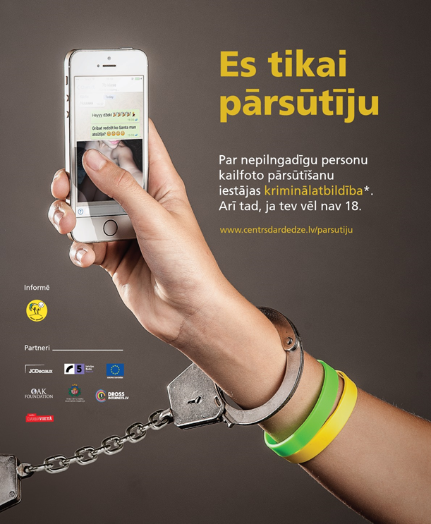
Sekstings
LV viens no 10 pusaudžiem ir izsūtījis savu kailbildi.
Sekstings ir seksuāla rakstura ziņu, attēlu vai video sūtīšana, izmantojot modernās tehnoloģijas un internetu.
Intīmu/privātu foto izsūtīšana
Kailfoto izsūtīšana
Seksuālu īsziņu nosūtīšana
Intīma rakstura video uzņemšana un nosūtīšana

Slide 60
Internets
Cik daudz es zinu par drošību internetā?
Kur es to varu mācīties?
Kurš var man palīdzēt?
Līdzsvars starp kontroli un brīvpieeju
https://drossinternets.lv/

Slide 61
Ko var darīt? (1)
  1. Kompetences audzēšana
  Mācīties novērtēt riskus - kritiski izvērtēt gan sociālo kontekstu, gan arī indivīda psiholoģisko pusi
  2. Ticība, ka šo uzvedību var mainīt!
  Bērniem un pusaudžiem ir nepieciešama palīdzība; jāizprot, ka turpinot šo uzvedību tas var radīt nevajadzīgus riskus;
  Jāatzīst, ka mēs nevaram zināt visu un visu pamanīt;
  Jāsaprot, ka ir jāstrādā ar visu sistēmu – ģimeni un bērnu!
  Dardedze strādā pie palīdzības programmas bērniem ar KSU
  Katrs gadījums ir unikāls – tāpēc jābūt gatavam, ka jābūt arī unikālai pieejai

Slide 62
Ko var darīt? (2)
  3. KSU nav tikai fizisks kontakts – tas var notikt arī tiešsaistē
  4. Var arī preventīvi rīkoties attiecībā uz KSU
  Pamanot riska pazīmes var savlaicīgi izglītot bērnus un jauniešus, kas ir veselīgas seksuālas izpausmes un kuras ir kaitējošas;
  Sagatavot ģimeni bērna vai jaunieša attīstības posma krīzei un palīdzēt izglītot;
  Sekmēt izmaiņas vidē, kurā aug bērns un laicīgi novērst riskus
5. Atcerēties, ka bieži bērns ar KSU pats ir bijis upuris
  Bērns jāaizsargā no v/d – mājās un skolā;
  Palīdzēt socializēties un izdarīt pareizas, veselīgas izvēles;
  Palīdzēt iemācīties būt daļai no sabiedrības
  …un pats svarīgākais..

Slide 63
Ko var darīt? (3)
  6. Būvēt un uzturēt arī savu atbalsta sistēmu
  Darbs ar šiem gadījumiem prasa daudz spēka un resursu
  Ir svarīgi rūpēties ne tikai par savu kompetenci, bet arī par psihisko un fizisko veselību
  Meklēt atbalstu un nepalikt vienam ar šādu gadījumu. Iespēja izrunāt situāciju ar kolēģiem! Skaidrība, ar ko runāt, kad rodas šaubas!
  Pašam apmeklēt psihologu, sadarboties ar citiem speciālistiem, piedalīties starpinstitucionālajās sēdēs, darboties kovīzijās, apmeklēt supervīzijas, ja ir tāda iespēja
  Brīva vieta idejām!

Slide 64
Ko mācīt (0-5 g.)?
Pamatinformācija | Drošības informācija
Ķermeņa daļu nosaukumi | Atšķirība starp labajiem pieskārieniem (tādi, kuri ir patīkami, vēlami un ērti) un sliktajiem
Zēni un meitenes atšķiras | Tavs ķermenis pieder Tev
Noteikumi par personīgām robežām (privātās ķermeņa daļas tur apslēptas, citu bērnu intīmās ķermeņa daļas neaiztiek) | Arī pieaugušajam var teikt «nē», ja viņš liek darīt nepareizas lietas – pieskarties ķermeņa intīmajām daļām, vai paturēt kaut ko noslēpumā no vecākiem
Sniegt vienkāršas atbildes uz bērna jautājumiem par ķermeni un ķermeņa funkcijām | Ir starpība starp labu noslēpumu (patīkamu pārsteigumu) un sliktu noslēpumu. Labos drīkst paturēt noslēpumā, jo tie tāpat atklāsies un citi būs priecīgi. Sliktos noteikti jāizstāsta.
Vienkāršs skaidrojums par to, kā bērniņi aug mammas vēderā un dzimšanas procesu | Kuram pateikt, ja kāds liek Tev darīt nepareizas lietas

Slide 65
Ko mācīt (5-9 g.)?
Pamatinformācija | Drošības informācija
Zēnu un meiteņu ķermeņi mainās, kad viņi kļūst vecāki. | Seksuālā vardarbība ir tad, kad kāds pieskaras tavām intīmajām ķermeņa daļām vai liek pieskarties viņa, pat ja to dara Tev pazīstams cilvēks
Sniegt vecumam atbilstošas atbildes uz bērna jautājumiem par ķermeni un ķermeņa funkcijām, tai skaitā arī gaidāmajām izmaiņām pubertātes laikā. | Seksuālā vardarbība nekad nav bērna vaina
Aiztikt savas intīmās ķermeņa daļas ir patīkami, bet to vienmēr dara vienatnē | Ja kāds pieaugušais vēlas, lai tu viņam ej līdzi, tad skrien prom un izstāsti kādam, kuram uzticies (vecākiem, skolotājam, policistam).
Noteikumi par personīgām robežām (privātās ķermeņa daļas tur apslēptas, citu bērnu intīmās ķermeņa daļas neaiztiek) | Vienmēr izstāsti sliktos noslēpumus

Slide 66
Ko mācīt (9-13 g.)?
Pamatinformācija | Drošības informācija
Kā tikt galā ar izmaiņām pubertātes laikā | Seksuālā vardarbība var būt saistīta ar pieskārieniem, bet var būt arī bez tiem
Pamati par reprodukciju, grūtniecību un bērnu piedzimšanu | Kā parūpēties par drošību satiekoties ar cilvēkiem dzīvē vai internetā
Prezervatīvs kā galvenā kontracepcija. | Palikšanas divatā noteikumi ar pretējā dzimuma vienaudzi.
Masturbēšana ir plaši izplatīta un nav saistīta ar problēmām tālākajā dzīvē, taču tai ir jānotiek privāti

Slide 67
Ko mācīt (13-18 g.)?
Pamatinformācija | Drošības informācija
Padziļināta informācija par reprodukciju, grūtniecību un bērnu piedzimšanu | Vardarbība attiecībās gan dzīvē, gan internetā
Seksuālās aktivitātes riski (grūtniecība, STI) | Kā apzināties un izvairīties no riskantām sociālām situācijām
Pamati par kontracepciju | Randiņu noteikumi
Piekrišana seksuālām attiecībām no 16 g.vecuma

Slide 68
Izaicinājumi sociālajā darbā
1.Kā atpazīt seksuālas vardarbības pret bērnu riskus;
2.Kā atšķirt bīstamu bērna seksuālu uzvedību no tādas, kas ir dabisks posms bērna attīstībā;
3.Kā runāt ar bērnu par ķermeni, drošību un bīstamām situācijām;
4.Kā pasargāt bērnu no seksuālas vardarbības;
5.Kā reaģēt, ja bērns saskaras ar bīstamām situācijām tiešsaistē un reālajā dzīvē;
6.Ko darīt, ja ir aizdomas, ka bērns ir cietis no seksuālas vardarbības;
7.Kā sadarboties ar institūcijām, kas iesasitītas seksuālās vardarbības pret bērnu gadījuma risināšanā.

Slide 69
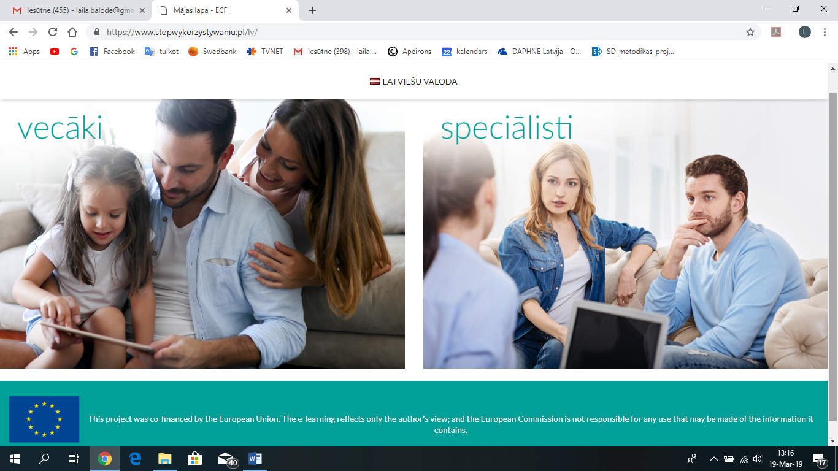
www.pasargabernu.lv

Slide 70
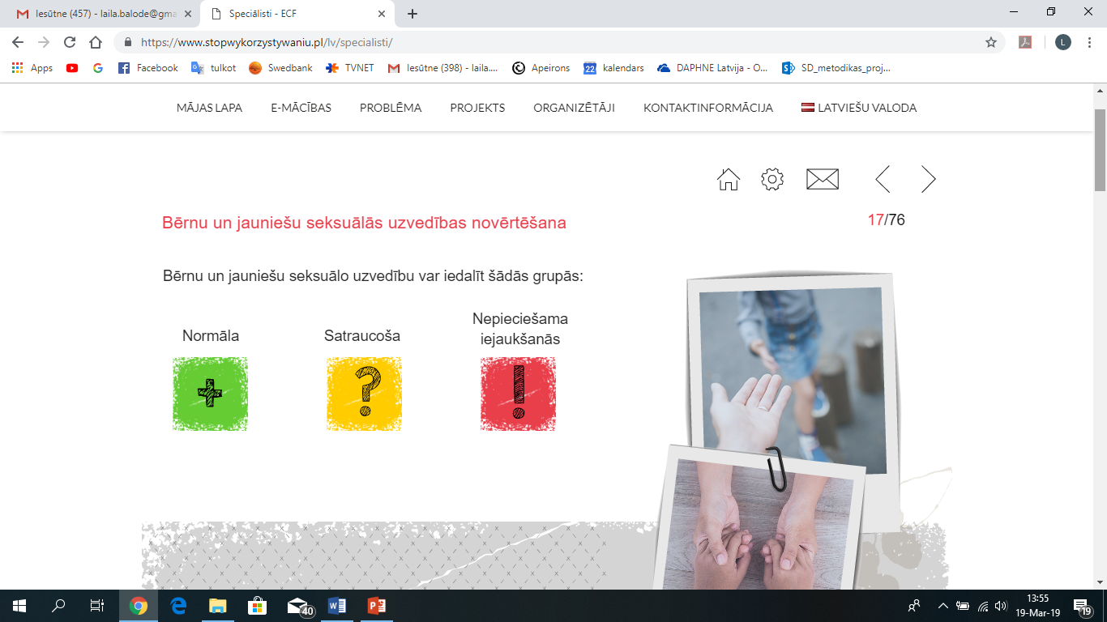

Slide 71
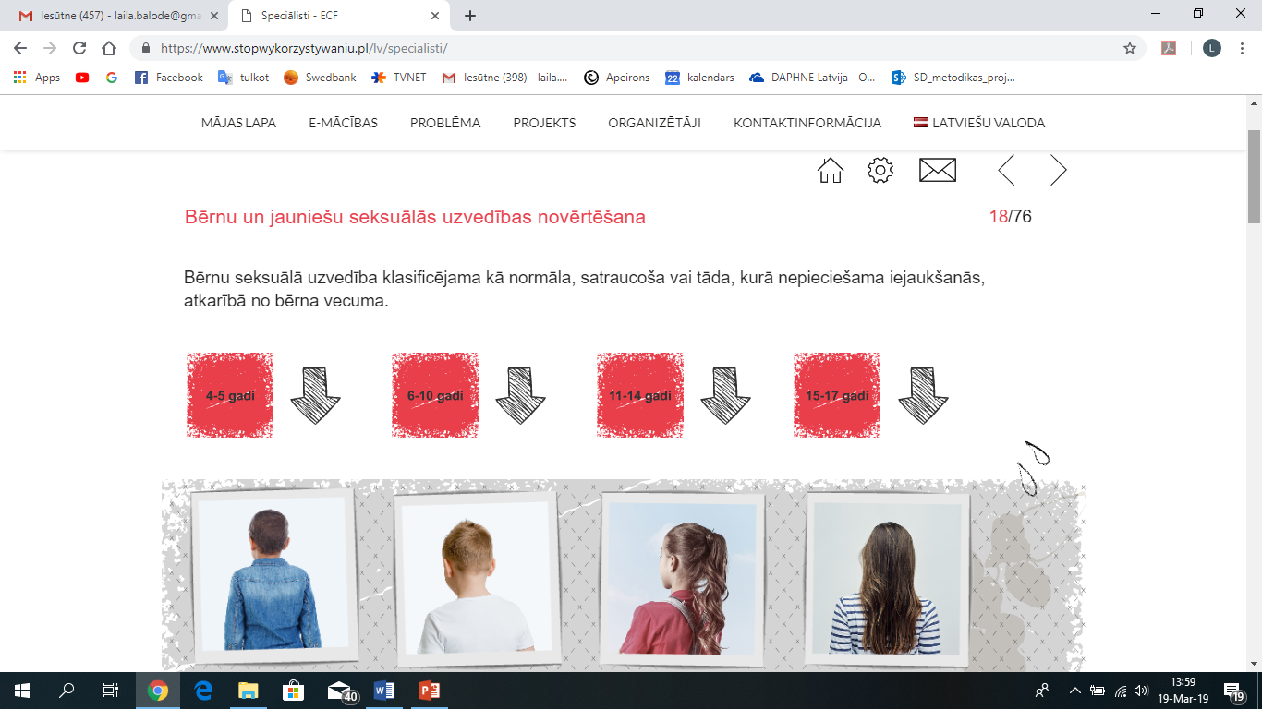

Slide 72
Paldies par uzmanību!
Laila Balode
Nodibinājums «Centrs Dardedze»
Cieceres iela 3a, Rīga, LV1002
www.centrsdardedze.lv
www.pasargabernu.lv
laila.balode@centrsdardedze.lv
t. 67600685

